Slide 1
Data Science for Business
Módulo 1

Slide 2
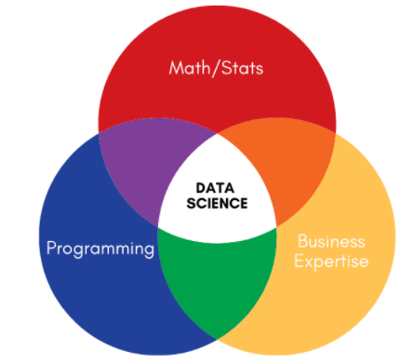

Data Science
Qué es?

Slide 3
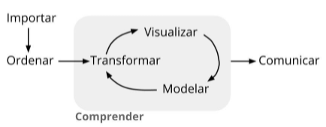
Data Science

Slide 4
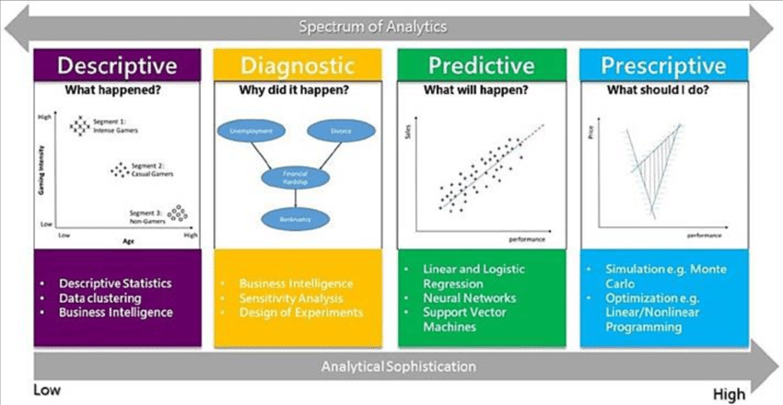
Espectro analitica de la Ciencia de Datos

Slide 5
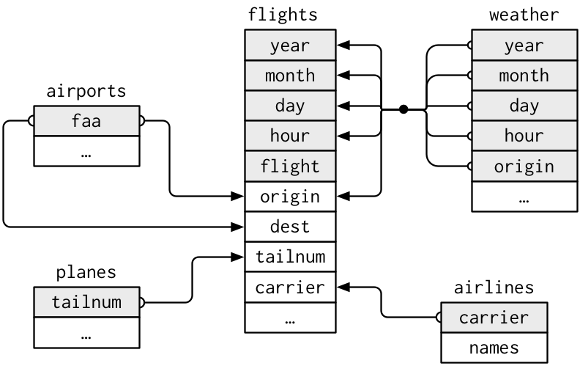
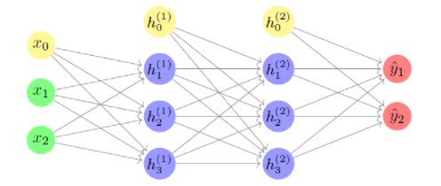
Espectro del herramental

Slide 6

Hands on Data

Slide 7
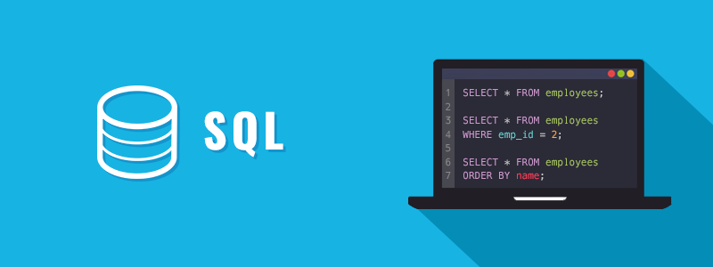
SQL

Slide 8

Programming + EDA

Slide 9

Data Wrangling

Slide 10
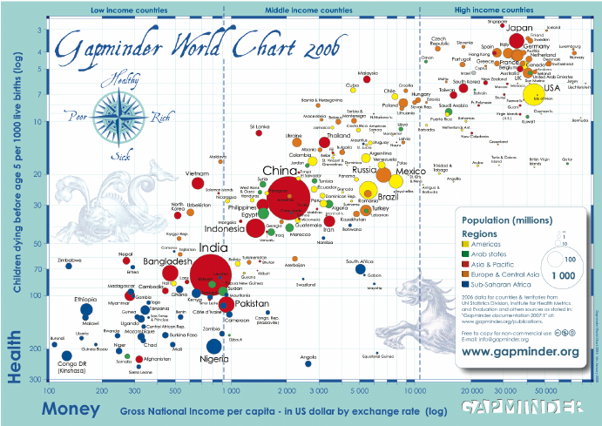
Data Visualization

Slide 11
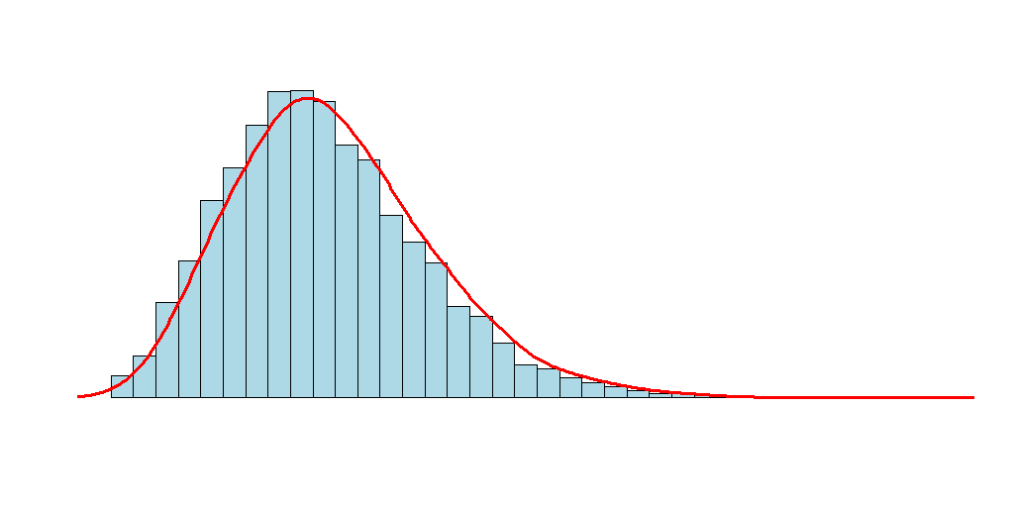
Statistics

Slide 12
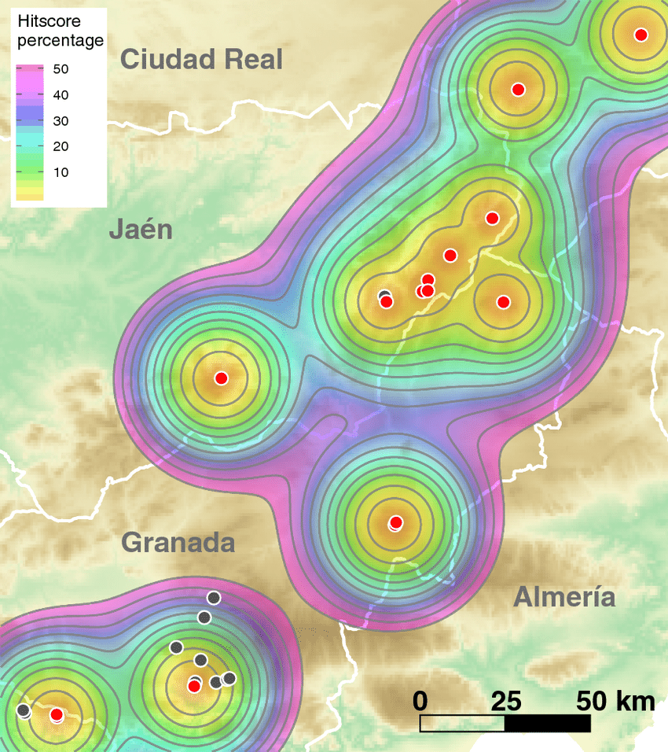
Geospatial Analysis

Slide 13
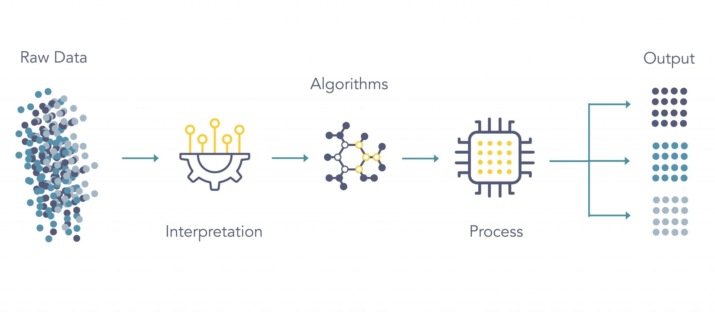
Statistical Learning

Slide 14
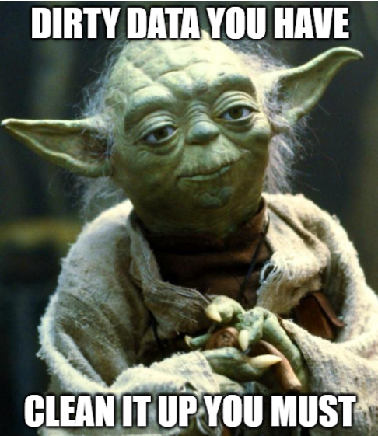
Nos vemos en el Módulo 2!

